Slide 1


Slide 2

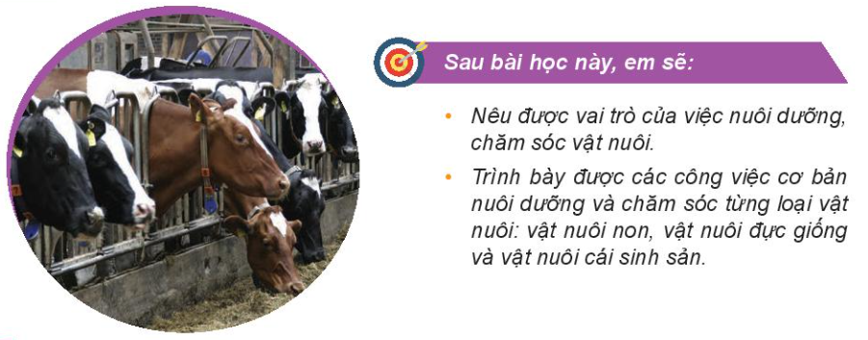

Slide 3
CẤU TRÚC BÀI HỌC
1.Vai trò của việc nuôi dưỡng và chăm sóc vật nuôi.
2. Nuôi dưỡng và chăm sóc vật nuôi
2.1. Vật nuôi non
2.2. Vật nuôi cái sinh sản
2.3. Vật nuôi đực giống)
Nuôi dưỡng và chăm sóc vật nuôi
3. Lập kế hoạch, tính toán chi phí cho việc nuôi dưỡng và chăm sóc gà thả vườn.

Slide 4

HÌNH THÀNH KIẾN THỨC

Slide 5

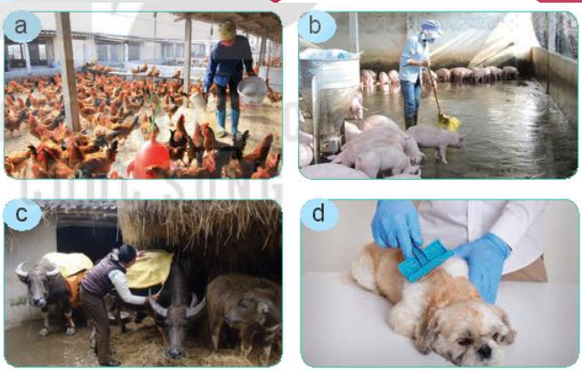


I. Vai trò của nuôi dưỡng và chăm sóc vật nuôi
- Em hãy kể tên một số vật nuôi được nuôi phổ biến ở nước ta ?
- Em hãy kể một số công việc trong nuôi dưỡng và
chăm sóc vật nuôi đó?
!!!!!!!!!!!!!

Slide 6

VƯỢT CHƯỚNG
NGẠI VẬT

Slide 7
PHẦN THI: VƯỢT CHƯỚNG NGẠI VẬT
Em hãy chọn từ, cụm từ thích hợp: Sinh sản; Sinh trưởng; Sức đề kháng; Năng suất; Sản phẩm; Chất lượng; Khỏe mạnh, Tăng trưởng… điền vào chỗ trống (thời gian 1 phút):
- Vật nuôi …..(1)….. được nuôi dưỡng và chăm sóc tốt sẽ phát triển, .....(2)…… tốt chống lại bệnh tật.
- Vật nuôi …..(3)…. và phát triển tốt sẽ tăng khối lượng và ….(4)…chất lượng cao.
- Vật nuôi sinh sản có khả năng …(5)…… tốt cho ra số lượng con nhiều và ….(6)... đàn con tốt.
00
09
10
11
12
16
15
14
13
17
18
19
20
08
07
06
05
04
03
02
01
29
30
31
32
36
35
34
33
37
38
39
40
28
27
26
25
24
23
22
21
49
50
51
52
56
55
54
53
57
58
59
60
48
47
46
45
44
43
42
41
!!!!!!!!!!!!!

Slide 8

I. Vai trò của nuôi dưỡng và chăm sóc vật nuôi
Vật nuôi........... …..(1) được nuôi dưỡng và chăm sóc tốt sẽ phát triển, ....................(2) tốt chống lại bệnh tật.
- Vật nuôi ..........…..(3) và phát triển tốt sẽ tăng khối lượng và.........................(4) chất lượng cao.
- Vật nuôi sinh sản có khả năng ….............(5) tốt cho ra số lượng con nhiều và............................(6) đàn con tốt.
khỏe mạnh
sức đề kháng
sinh trưởng
sản phẩm
sinh sản
chất lượng
!!!!!!!!!!!!!

Slide 9


2. Nuôi dưỡng và chăm sóc vật nuôi .
2.1.Nuôi dưỡng và chăm sóc vật nuôi non.

Slide 10




PHẦN THI: DÀNH CHO KHÁN GIẢ
Đánh dấu “x” vào công việc nuôi dưỡng và chăm sóc phù hợp
cho gia súc, gia cầm non theo bảng sau
Công việc |  | Gia súc | Gia cầm
Nuôi dưỡng | Cho vật nuôi bú sữa đầu (sữa mẹ trong vài ngày sau khi đẻ)
 | Tập ăn sớm với các loại thức ăn đủ chất dinh dưỡng
Chăm sóc | Giữ ấm cơ thể
 | Cho vật nuôi vận động, tắm nắng.
 | Tiêm vaccine và vệ sinh phòng bệnh
x
x
x
x
x
x
x
x
x

Slide 11
PHẦN THI (TĂNG TỐC)

Slide 12
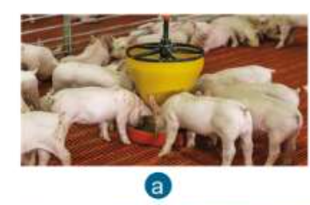
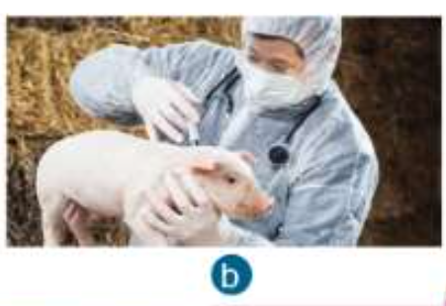
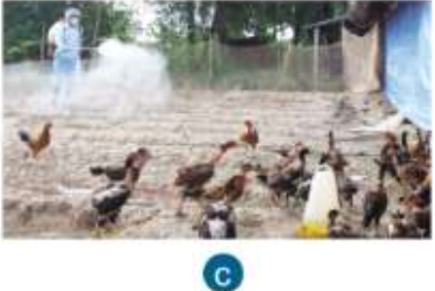
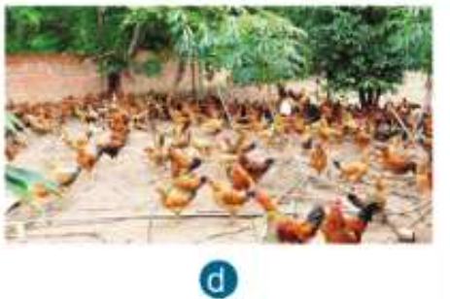
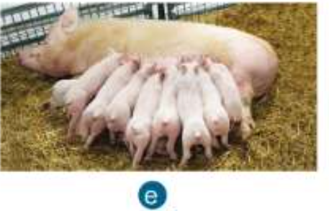
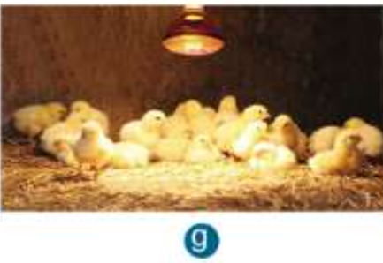
Quan sát hình 9.2, Các đội hãy nêu tên các công việc nuôi dưỡng và chăm sóc vật nuôi non và hoàn thành vào bảng phụ (thời gian thảo luận và hoàn thành 3 phút )

Slide 13
Quan sát hình 9.2, Các đội hãy nêu lợi ích của từng công việc nuôi dưỡng và chăm sóc vật nuôi non bằng cách nối các cụm từ đã cho sẵn gắn vào mục phù hợp trong bảng phụ (thời gian hoàn thành 2 phút )
1. Giúp có đủ chất dinh dưỡng, nhiều kháng thể giúp vật nuôi non chống lại bệnh tật.
2. Giúp chuồng nuôi sạch, giảm lây lan bệnh trong đàn vật nuôi.
.
3. Vật nuôi có khả năng phòng chống bệnh tật và luôn khỏe mạnh.
4. Cung cấp dinh dưỡng, giúp hệ tiêu hoá phát triển hoàn thiện, mau lớn.
5. Giúp vật nuôi có chất lượng tốt
6. Tránh nhiễm lạnh gây ra các bệnh về hô hấp, tiêu hoá cho vật nuôi non.
7. Giúp vật nuôi vận động, tiếp xúc với nắng sớm để khoẻ mạnh, trao đổi chất tốt.

Slide 14
HÌNH | CÔNG VIỆC NUÔI DƯỠNG CHĂM SÓC | LỢI ÍCH
1. Hình 9.2a | Cho vật non tập ăn sớm với thức ăn đủ chất dinh dưỡng.
2. Hình 9.2b | Tiêm vaccine phòng bệnh.
3. Hình 9.2c | Vệ sinh nơi ở, chuồng nuôi cho các vật nuôi.
4. Hình 9.2d | Cho vật nuôi vận động, tắm nắng.
5. Hình 9.2e | Cho vật nuôi bú sữa đầu.
6. Hình 9.2g | Sưởi ấm cho vật nuôi non.
4. Cung cấp dinh dưỡng, giúp hệ tiêu hoá phát triển hoàn thiện, mau lớn.
3. Vật nuôi có khả năng phòng chống bệnh tật và khỏe mạnh.
VƯỢT CHƯỚNG
NGẠI VẬT
2. Giúp chuồng nuôi sạch, giảm lây lan bệnh trong đàn vật nuôi.
7. Giúp vật nuôi vận động, tiếp xúc với nắng sớm để khoẻ mạnh, trao đổi.
1. Giúp có đủ chất dinh dưỡng, nhiều kháng thể giúp vật nuôi non chống lại bệnh tật.
6. Tránh nhiễm lạnh gây ra các bệnh
về hô hấp, tiêu hoá cho vật nuôi non.

Slide 15
2. Nuôi dưỡng và chăm sóc vật nuôi .
2.1.Nuôi dưỡng và chăm sóc vật nuôi non.
- Vật nuôi non có các đặc điểm chưa hoàn thiện như hệ tiêu hóa, khả năng điều tiết thân nhiệt chưa hoàn chỉnh, khả năng miễn dịch yếu…
- Việc nuôi dưỡng, chăm sóc vật nuôi non giúp tăng cường sức đề kháng, giúp hệ tiêu hóa phát triển, khả năng phòng chống bệnh tốt, giúp vật nuôi phát triễn khỏe mạnh, mau lớn...

Slide 16
LUYỆN TẬP

Slide 17
LUYỆN TẬP
(VỀ ĐÍCH)

Slide 18


Câu 1: Đặc điểm nào dưới đây không phải là đặc điểm của sự phát triển cơ thể vật nuôi non?
Khả năng điều tiết thân nhiệt chưa hoàn chỉnh.
A
Sai rồi
VỀ ĐÍCH
B
Chức năng sinh sản hoàn chỉnh.
Chức năng của cơ quan tiêu hóa chưa hoàn chỉnh
C
Sai rồi
0 : 10
0 : 09
0 : 08
0 : 07
0 : 06
0 : 05
0 : 04
0 : 03
0 : 02
0 : 01
0 : 00
D
Khả năng miễn dịch còn yếu.
Sai rồi

Slide 19
Câu 2: Phương pháp nào dưới đây không phù hợp với nuôi dưỡng, chăm sóc vật nuôi non?
VỀ ĐÍCH
A
Nuôi vật nuôi mẹ tốt
Sai rồi
Sai rồi
B
Giữ ấm cơ thể
C
Giữ vệ sinh, phòng bệnh cho vật nuôi non
Sai rồi
0 : 10
0 : 09
0 : 08
0 : 07
0 : 06
0 : 05
0 : 04
0 : 03
0 : 02
0 : 01
0 : 00
D
Kiểm tra năng suất thường xuyên

Slide 20
Câu 3: Khi nuôi dưỡng và chăm sóc vật nuôi tốt giúp
VỀ ĐÍCH
Vật nuôi phát triển khỏe mạnh, nhanh lớn.
A
B
Vật nuôi chậm lớn, hay bị bệnh
Sai rồi
Chống chịu bệnh tốt, phát triển chậm lớn.
C
Sai rồi
0 : 10
0 : 09
0 : 08
0 : 07
0 : 06
0 : 05
0 : 04
0 : 03
0 : 02
0 : 01
0 : 00
D
Tăng cường sức đề kháng, chậm lớn.
Sai rồi

Slide 21
Câu 4: Nhà bạn Hà có đàn gà con mới nở được vài ngày, thời tiết đang lạnh.
Chúng ta cần làm gì để chăm sóc vật nuôi?
VỀ ĐÍCH
A
Cho đàn gà ăn thức ăn nóng
Sai rồi
B
Tiêm vacxin cho đàn gà
Sai rồi
0 : 10
C
Sưởi ấm cho đàn gà con
0 : 09
0 : 08
0 : 07
0 : 06
0 : 05
0 : 04
0 : 03
0 : 02
0 : 01
0 : 00
D
Vệ sinh chuồng nuôi
Sai rồi

Slide 22
Câu 5: Vật nuôi sinh trưởng, phát triển tốt sẽ
VỀ ĐÍCH
A
tăng thể lực và khoẻ mạnh, dễ bệnh
Sai rồi
tăng khối lượng và sản phẩm
chất lượng cao
B
C
mau lớn, sức đề kháng sẽ kém dần
Sai rồi
0 : 10
0 : 09
0 : 08
0 : 07
0 : 06
0 : 05
0 : 04
0 : 03
0 : 02
0 : 01
0 : 00
tăng năng suất và chất lượng nông sản
Sai rồi
D

Slide 23
VẬN DỤNG

Slide 24
VẬN DỤNG
Câu 1: Ở xóm bạn An có nhiều gia đình nuôi Bò đang bị bệnh lở mồm, long móng. Tuy nhiên, Bò nhà bạn An nuôi chưa bị bệnh, nhà bạn An cần phải làm gì để Bò nhà bạn hạn chế không bị bệnh trên.
ĐÁP ÁN: Tiêm vacxin phòng bệnh lỡ mồm, long móng
và không cho tiếp xúc với vật nuôi bị bệnh.
!!!!!!!!!!!!!

Slide 25
VẬN DỤNG
Câu 2: Trong nuôi dưỡng gà con, từ tuần thứ hai khi hệ tiêu hoá của gà đã phát triển, cần bổ sung thêm sỏi vào thức ăn cho gà. Em hãy giải thích vì sao?
ĐÁP ÁN: Sỏi sẽ giúp quá trình nghiền thức ăn trong dạ dày tốt hơn.
- Tiêm vacxin:
!!!!!!!!!!!!!

Slide 26
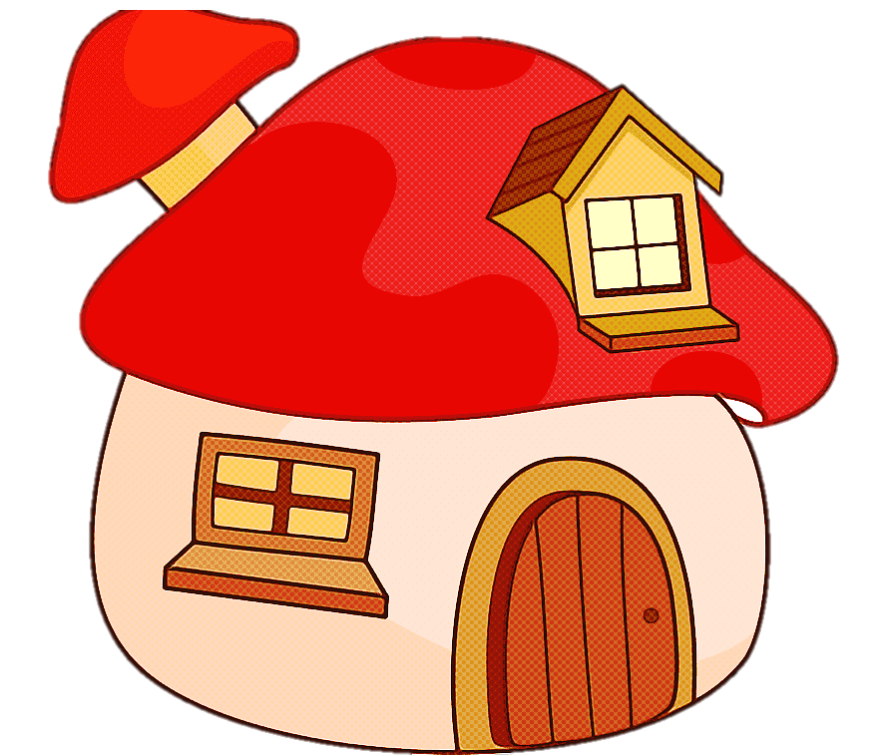
HƯỚNG DẪN TỰ HỌC Ở NHÀ
*Đối với bài học ở tiết học này:
Học bài.Trả lời câu hỏi sau bài học.
*Đối với bài học ở tiết học tiếp theo:
Đọc trước mục 2.2 và 2.3 ( nuôi dưỡng vật nuôi cái sinh sản và vật nuôi đực giống.

Slide 27
Lớp 7
Câu 1. Trình bày được đặc điểm cơ bản của nghề thú y trong chăn nuôi.
Câu 2. Lập bảng so sánh kĩ thuật nuôi dưỡng, chăm sóc vật nuôi đực giống và vật nuôi cái đang mang thai.
Câu 3. Một trang trại nuôi lợn với quy mô lớn. Nếu em là chủ trang trại em sẽ làm gì để phòng trị bệnh cho vật nuôi?
Câu 4 Em hãy đề xuất một phương thức chăn nuôi phù hợp với gia đình hoặc ở địa phương em.
Câu 5: Theo em, phương thức chăn nuôi nào tận dụng được thức ăn từ tự nhiên? Phương thức nào mang lại năng suất chăn nuôi cao?
Câu 6: Vì sao khi nuôi dưỡng vật nuôi non cần cho vật nuôi bú sữa đầu (Sữa mẹ trong vài ngày sau khi sinh
Câu 7: Dịch bệnh có thể gây thiệt hại gì cho con người?Thế nào là chuồng nuôi hợp vệ sinh?

Slide 28

Xin cảm ơn Thầy, Cô giáo và các em.

